Slide 1


Projet Libre Informatique
My Kernel – x86
duc_l – perely_k – wakkac_m

Slide 2
Cahier des charges
Boot loader
Mode protégé (32 bits)
Console 80x25 (pilote écran)
Interruptions matérielles
Système de fichiers
Shell
Exécution de tâches (système mono tâche)

Slide 3
Choix techniques
Boot sur image de disquette
Code compilé en binaire plat
Configuration faible:
32 Mo de RAM, disque dur 10 Mo
Plusieurs émulateurs utilisés à chaque étape:
Bochs, Qemu, VmWare
Validation sur matériel réel
Ecriture en C / asm x86

Slide 4
Déroulement du projet : initialisation du système
Bootloader utilisant les interruptions du BIOS
Passage en mode protégé (A20, GDT)
Librairie kernel (kprintf, kmemcpy, …)
Drivers écran et clavier
Gestion des interruptions (exceptions et IRQs)

Slide 5
Gestion de la mémoire
Mémoire physique gérée par bitmap
Subdivision en frames de 4 Ko
Choix de la pagination sur la segmentation
Plus de flexibilité, meilleure gestion des privilèges
Un espace virtuel par processus
Pages virtuelles de 4 Ko
Nécessité de différents malloc()

Slide 6
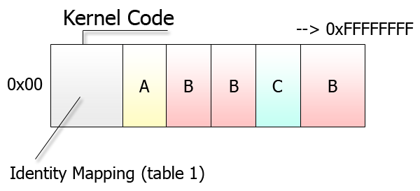
La mémoire physique

Slide 7
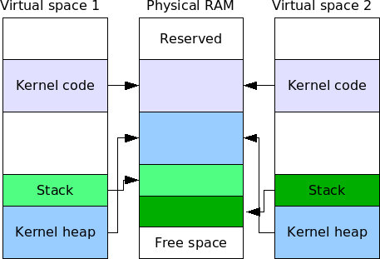
La mémoire virtuelle
Un espace virtuel par processus
Isolation du processus dans son espace
Pas de limitation d’adressage

Slide 8
Software Task Switching
La commutation de tâche par cette méthode passe par plusieurs étapes :
Définir les segments de mémoire utilisés par la tâche
Copier le code exécutable en RAM
Initialiser la structure TSS
Empiler certaines valeurs clef sur la pile
Commuter grâce à l'instruction iret
Pourquoi ne pas utiliser le Hardware Task Switching?
Pas portable, plus lent, limité en tâches

Slide 9
Driver ATA et système de fichiers
Nécessité d’abstraction du bus ATA
Driver ATA lecture / écriture via ports IO
Choix du standard EXT2
Bonne documentation
Système fiable et souple
Implémentation de mount() et d’un virtual filesystem

Slide 10
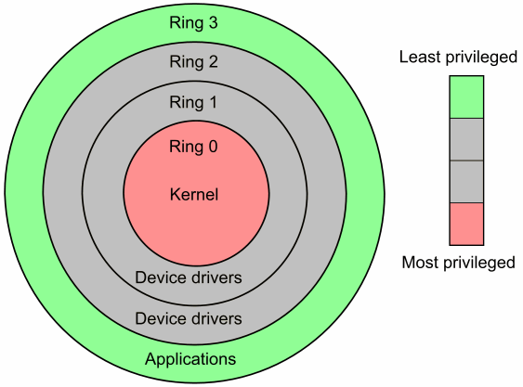
Userland
Ring3 limité en instructions. La communication est faite via les appels système.

Slide 11
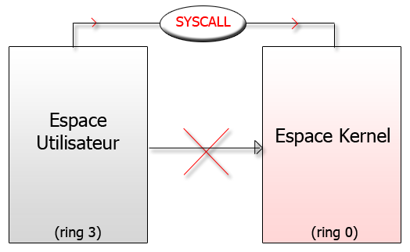
Les appels système
Appels système POSIX avec gestion des processus (file descriptors, pids...)

Slide 12

Les difficultés
La gestion de la mémoire
Organisation des données
Les espaces virtuels
Le scheduler
De faibles moyens de debug
Printf()…
Algorithmes du filesystem
Allocation de blocs, d’inodes, …
Aucune marge d’erreur !

Slide 13

Le résultat
Bootloader 16 bits
Drivers primaires
Initialisation complète (32bits, IRQs, clock, …)
Utilisation des avantages de la pagination
Système multi-tâche ring0 / ring3
Filesystem EXT2 complet
Appels systèmes POSIX (read, write, fork, …)
Chargement de binaires au format ELF
Minilibc et cross compilation

Slide 14
Pour aller plus loin…
Driver VGA
Gestion des librairies partagées (.so)
Signaux POSIX
Réseau (driver ethernet, couche TCP)
Installation du kernel sur le disque dur
Devices intégrés au filesystem (devfs)
Gestion du DMA (Direct Memory Access)
…

Slide 15
DEMO

Slide 16


Questions

